Slide 1
Современные формы и методы работы с детьми младшего и старшего дошкольного возраста в образовательной области «Безопасность ПДД» в ГБДОУ №140.
Презентацию выполнила воспитатель подготовительной группы
Багинян Елена Михайловна.

Slide 2
Формы работы с детьми в образовательной области «Безопасность ПДД»
Игры:
Настольно-печатные
Напольные
Развивающие
Занятия в тетрадях
Интегрированные занятия, с использованием видео и аудио материалов
Тесное сотрудничество с библиотекой
Беседы с детьми
Создание коллажей по теме «Безопасность ПДД»
Организация целевых прогулок
Организация развивающей среды в группах
Использование в ГДОУ единой системы разрешающих и запрещающих знаков
Проведение спортивных досугов
Работа с родителями
Использование специальной литературы и интернет ресурсов

Slide 3
Ведущий вид деятельности детей в дошкольном возрасте – игровой. Игра – одна из основных форм, с помощью которой мы обучаем детей ПДД.

Slide 4
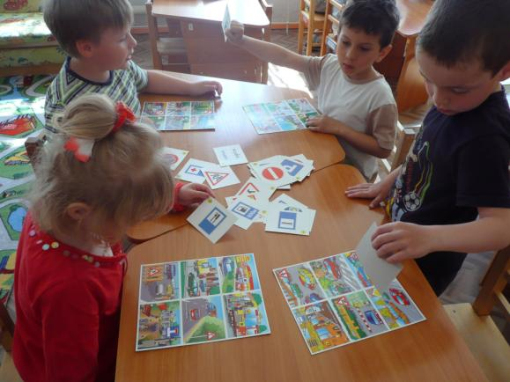
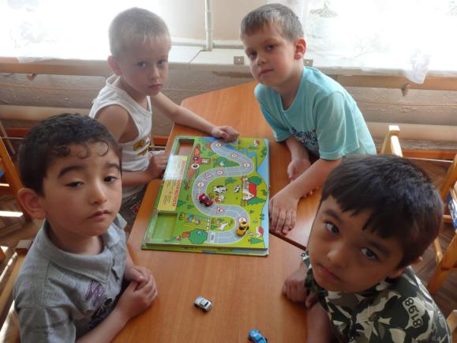
Развивающие игры: настольные

Slide 5
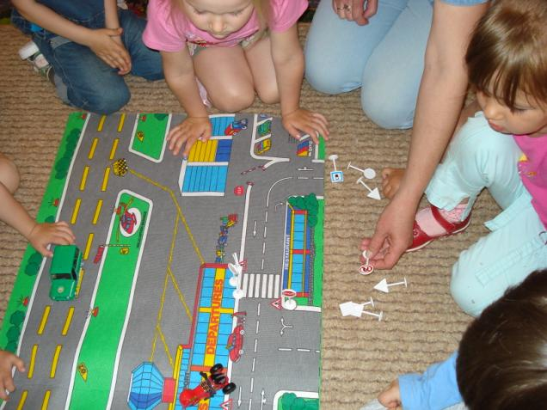
Развивающие игры: напольные

Slide 6
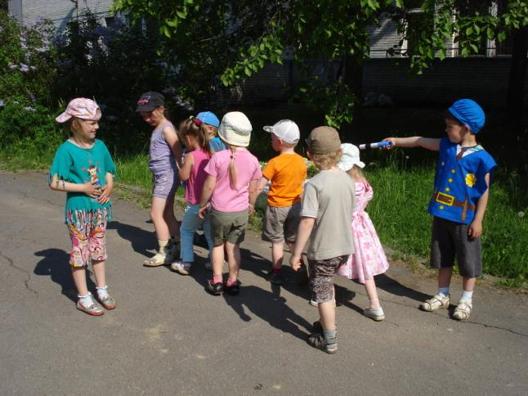
Занятия позволяют уточнить, закрепить знания детей.
Интегрированное занятие «Умная палочка»

Slide 7
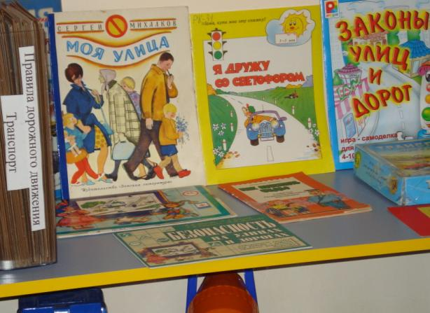
Беседа, как одна из форм работы с детьми
Тесное сотрудничество с библиотекой.

Slide 8
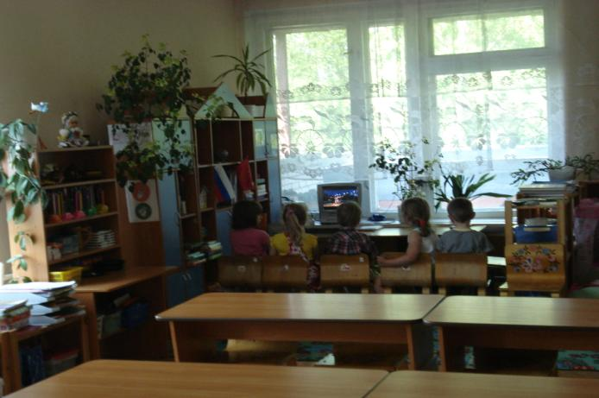
Чтение литературы, как одна из форм работы с детьми в области ПДД.
Создание видео и аудио фонотеки. Просмотр мультфильмов на развитие логического мышления, внимания с элементами дорожных знаков, разного транспорта.

Slide 9
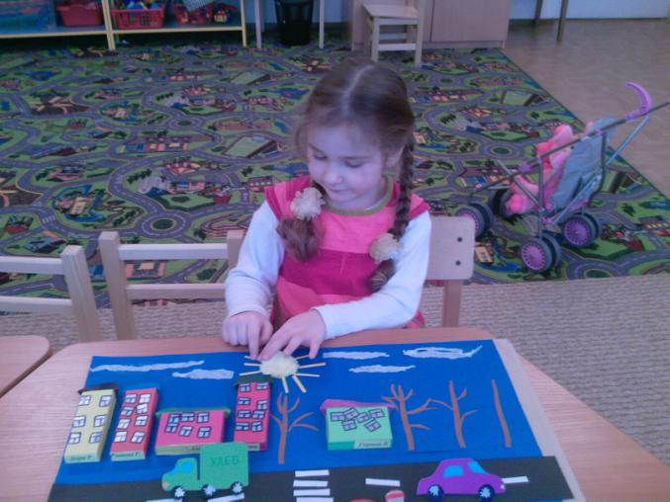
Совместная деятельность педагога с детьми. Коллаж «Безопасность на дороге»
Коллаж «Моя улица»

Slide 10
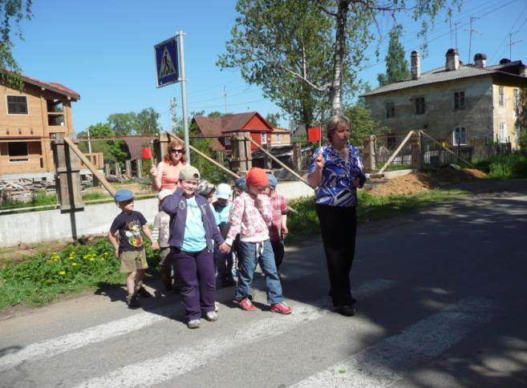
Дети вместе с педагогом изготовили атрибуты к игре «Дорожные знаки»
Целевая прогулка «Знакомство со знаком пешеходный переход»

Slide 11
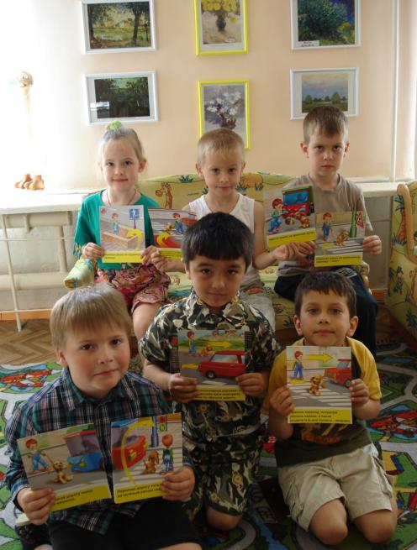
Целевая прогулка «Лежачий полицейский»
Организация развивающей среды в группах

Slide 12
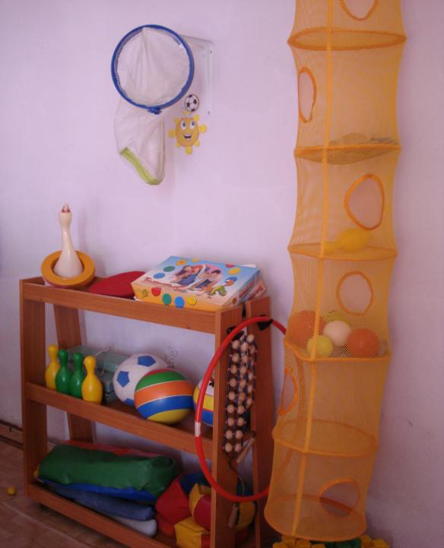
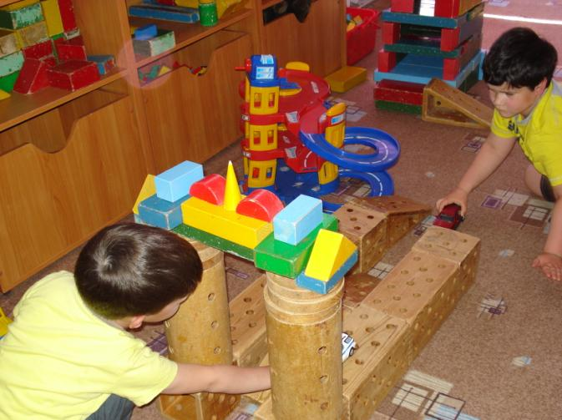

Slide 13
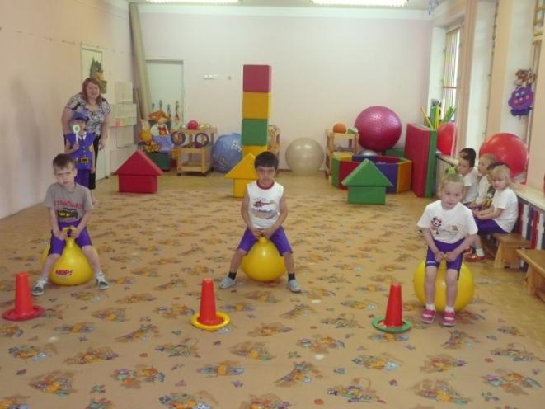
В ГДОУ разработана единая система разрешающих и запрещающих знаков поведения детей в группах
Спортивный досуг в старшей группе «Веселый светофор»

Slide 14
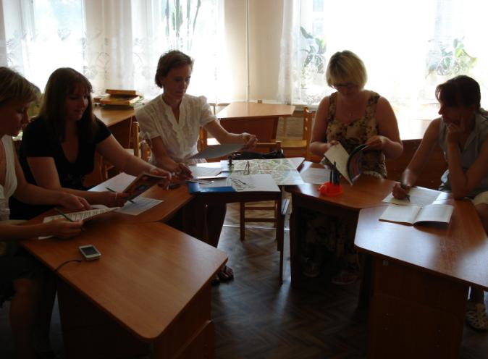
Спортивный досуг в младшей группе «Куда спешат машины?»
Работа с родителями. Семинар-практикум по теме «Знает ли Ваш ребенок ПДД?»

Slide 15
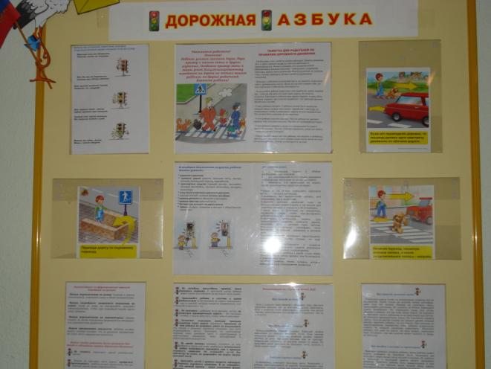
Информационные стенды

Slide 16
Интернет ресурсы:
http://900igr.net/prezentatsii/chelovek/PDD-Svet
http://www.tvoyrebenok.ru/pdd.shtml
http://doshvozrast.ru/metodichkabineto2
http://www.youtube.com/watch?v=asPBSsCdBIA&featu

Slide 17
Спасибо за внимание!

